Slide 1
第二部份
司琴篇

Slide 2
內容
司琴的定義、重要性、功能及使命
在堂區聖詠團中司琴的身份及角色
成為堂區司琴的條件
司琴的實際操作
答問環節

Slide 3
司琴的定義、重要性、功能及使命

Slide 4
司琴的定義、重要性、功能及使命
重要性
  司琴是否必要?
功能及使命
  前奏/”比音”?
  掩蓋歌聲?

Slide 5
司琴的定義、重要性、功能及使命
是禮儀參與者
為教會服務，為主奉獻
司琴是為禮儀而存在，所彈奏的音樂是為增加禮儀莊嚴的氣氛，提高並領導教友的情緒，絕無娛樂成份

Slide 6
司琴的定義、重要性、功能及使命
風琴在禮儀中不只為聖詠團伴奏，更有領導禮儀的地位
在禮儀中，司琴者若能在適宜的部分彈奏恰當的樂曲，這不單使禮儀本身應有的氣氛呈現，更能幫助參禮者藉著美妙而莊嚴的樂音舉心向主

Slide 7
在堂區聖詠團中司琴的身份及角色

Slide 8
在堂區聖詠團中司琴的身份及角色
與指揮的關係
  兼任指揮?
與歌者的關係
  領唱
  歌詠團
  大合唱

Slide 9
成為堂區司琴的條件

Slide 10
成為堂區司琴的條件
靈性上
  是蒙選召的，專心事奉天主
  是被託付的，具有強烈的責任感
  是專職的，必須忠心
  對於禮儀的每部分進程，應有徹底的認識 (閱讀資料及參加課程等)

Slide 11
禮儀司琴的條件
音樂能力
  視譜
  音樂理論
  音樂歷史
  聲樂及合唱技巧
  司琴要有的鍵盤技巧, 包括
    鍵盤和聲
    即興演奏
    即時移調

Slide 12
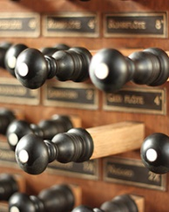
禮儀司琴的條件
音樂能力
  對聖堂內所設置的風琴及其結構有適當的認識
    音栓 (Organ Stop) 的組合與應用
    電子管風琴構造 (Structure of Electronic Organ)

Slide 13
禮儀司琴的條件
音樂能力
  音樂能力
    觀察的能力
    聆聽的能力
    數拍子的能力

Slide 14
司琴的實際操作

Slide 15
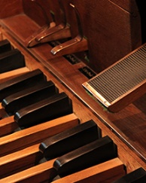
司琴的實際操作
選擇伴奏譜
  伴奏為音樂的一部份
  不同版本的伴奏
可否自行增減/修改/創作?

Slide 19
司琴的實際操作
前奏
  第一句/尾句/單音?
  歌唱者: 領唱/歌詠團/大合唱

Slide 20
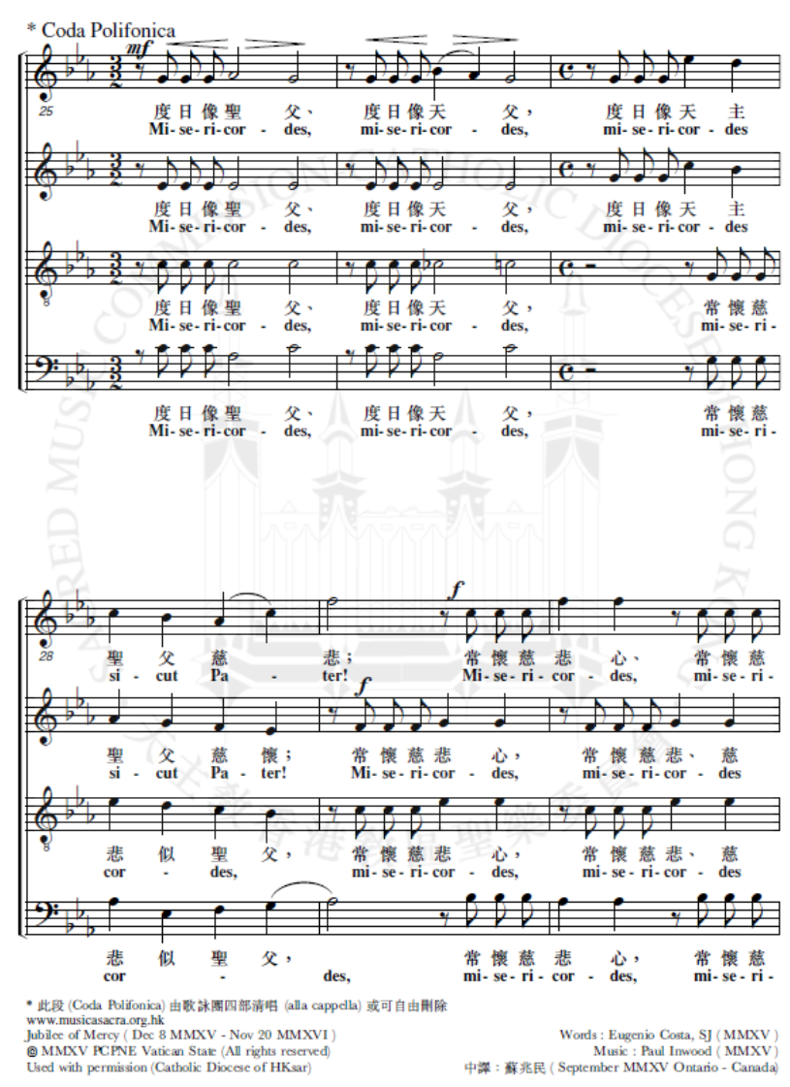
司琴的實際操作
練歌
  熟習不同聲部
  分部總譜(Open Score)

Slide 21
答問環節

Slide 22
參考資料
天主教香港教區聖樂委員會網頁：
http://www.musicasacra.org.hk
(主頁 > 資料庫)
教會當局就「聖樂」所發表的文憲與指引:
1. 在聖堂內舉行音樂會的指引- 宗座禮儀部 中文版
2. 禮儀憲章(第六章)論聖樂 中文版
3. De Musica Sacra instruction issued by the Sacred Congregation of Rites
4. 宗座禮儀部訓令 - 論聖禮中的音樂 中文版
5. 彌撒經書總論
6. 給藝術家的一封信

Slide 23
多謝！晚安！
能夠運用雙手去指揮及彈奏，
使團體能以歌聲或使風琴發出美妙莊嚴的樂音來讚美天主，這實在是一份恩賜。

